Slide 1
Суммарный спектр электронов и позитронов по калориметру выше 300 ГэВ в спутниковом эксперименте ПАМЕЛА
Карелин А.В.
08.11.12

Slide 2
The wide aperture

Slide 3
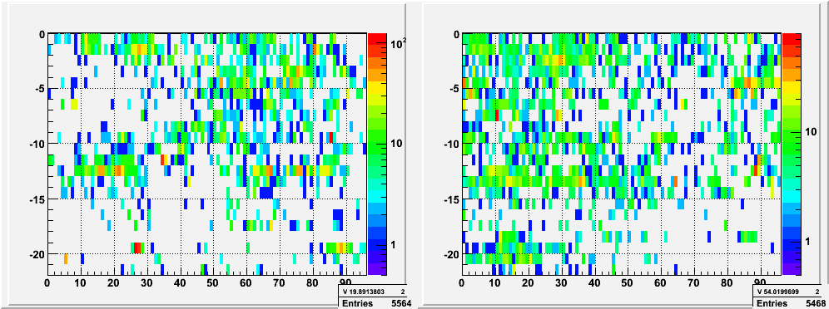
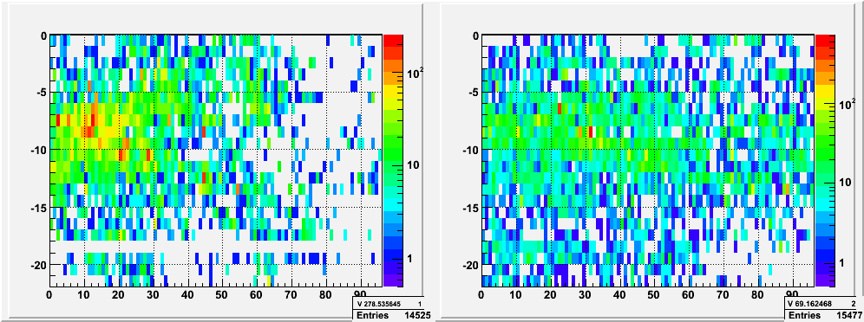
Отбор событий
Цель первого шага: режекция событий у которых в калориметре нет выделенного направления

Slide 4
Отбор событий со стволом каскада
Распределение энерговыделений в плоскости калориметра в случае события без выраженного направления оси
Распределение энерговыделений в плоскости калориметра в случае события с выраженным направлением оси

Slide 5
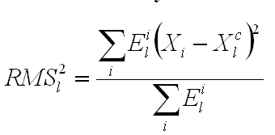
Поперечный RMS
RMS отражает среднеквадратичные отклонения энерговыделений на некоторых расстояниях от оси ливня от значения энерговыделения на самой оси ливня, тем самым характеризуя пространственную поперечную плотность каскада вторичных частиц в калориметре.
где l – номер плоскости в калориметре, i – номер чувствительного детектора в плоскости (в калориметре ПАМЕЛА стрип), E – величина энерговыделения, X^{с} – координата оси ливня, X – координата стрипа.

Slide 6
Поперечный RMS
Для каждого набора (из трех) в отдельности было произведено «усреднение» значений RMS по плоскостям согласно выражению:
где l – номер плоскости в наборе, – среднее значение RMS в данном наборе плоскостей, n – количество плоскостей в данном наборе плоскостей, k – порядковый номер набора.

Slide 7
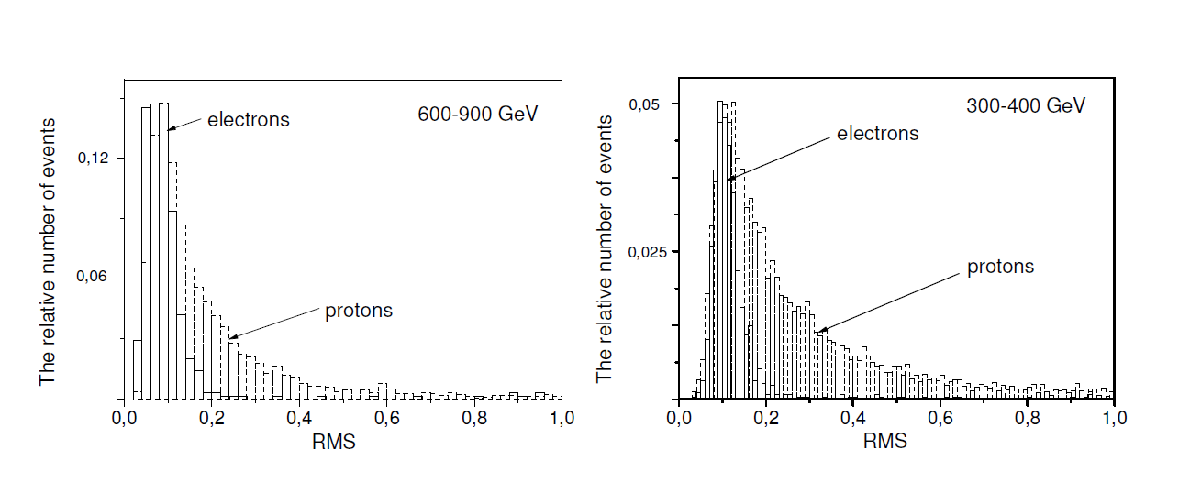
Поперечный RMS

Slide 8
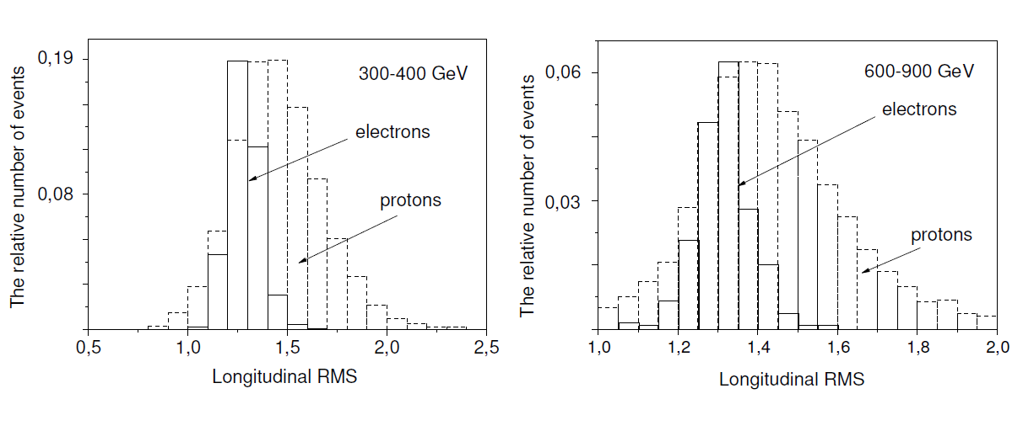
Продольный RMS

Slide 9
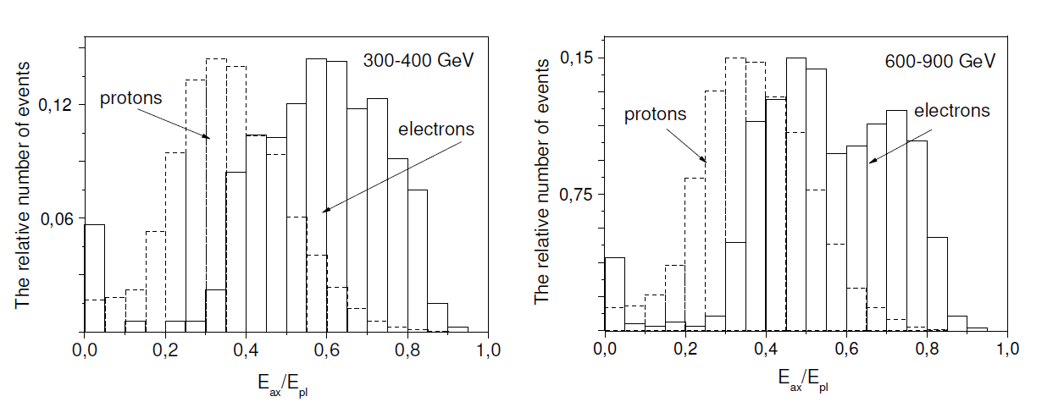
Энерговыделение вдоль оси ливня

Slide 10
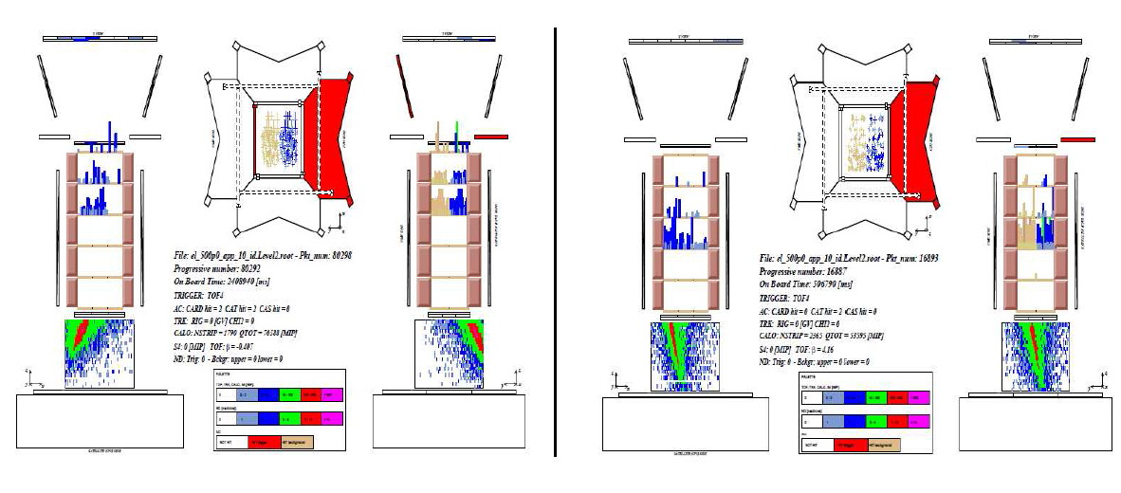
Взаимодействие в магнитной системе

Slide 11
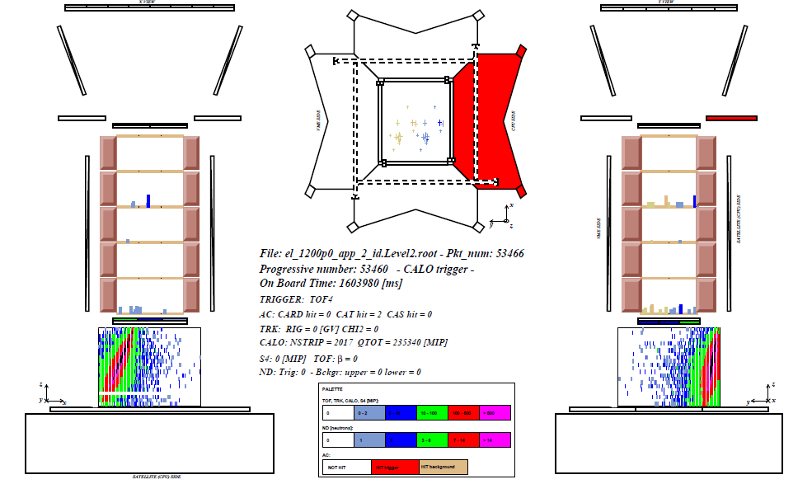
Пример отобранного события 1

Slide 12
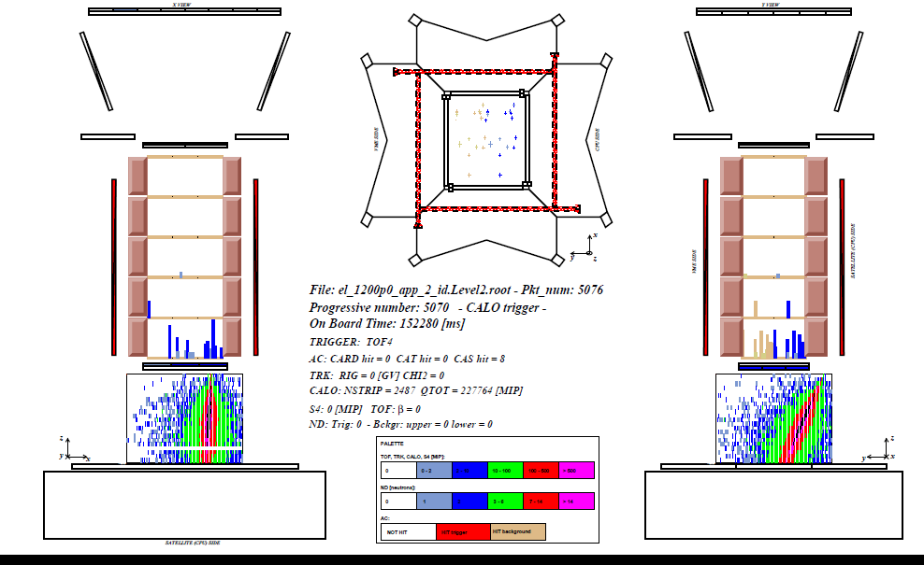
Пример отобранного события 2

Slide 13
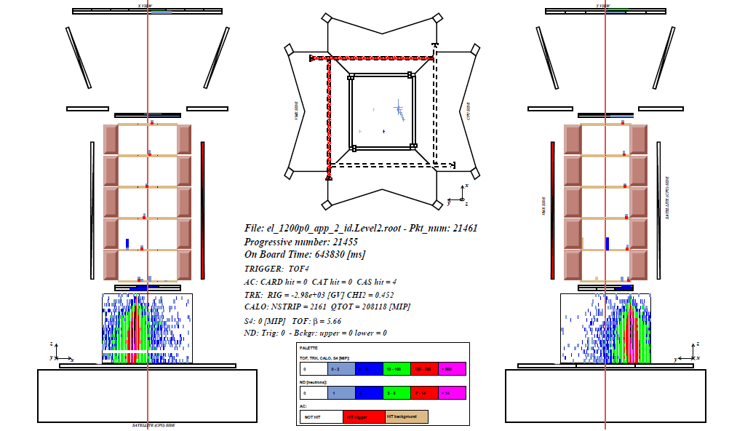
Пример отобранного события 3

Slide 14
Темп счета

Slide 15
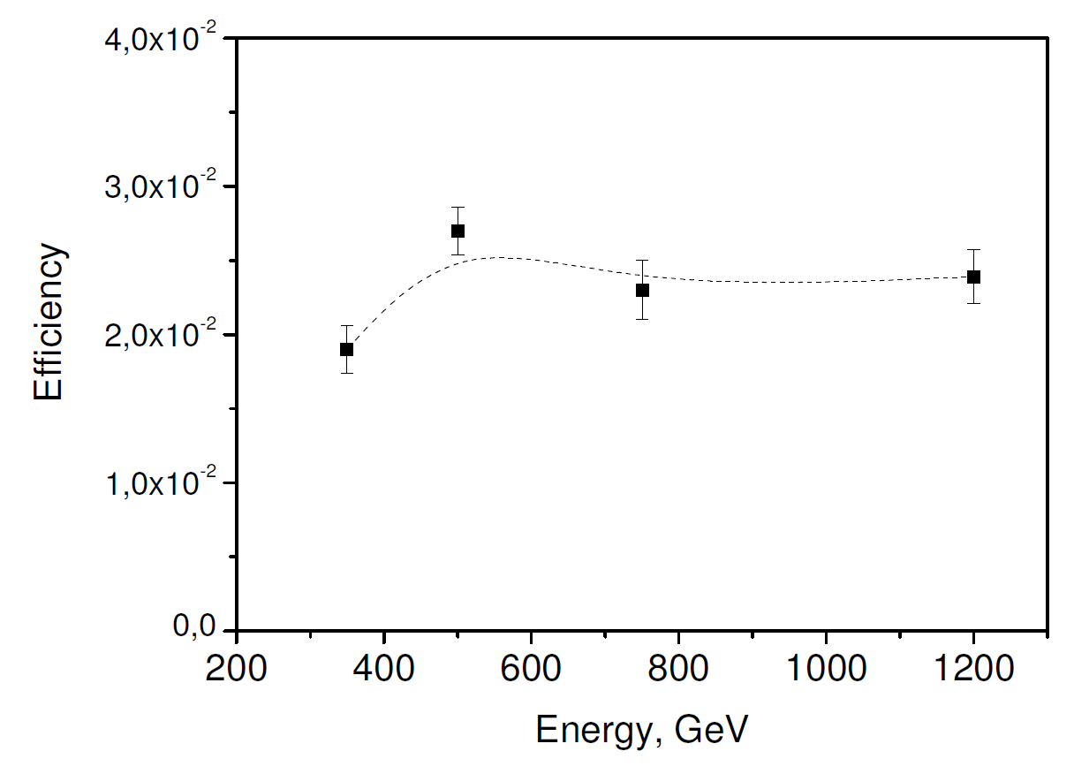
Эффективность отбора электронов

Slide 16
Имитация электронов протонами

Slide 17
Распределения по числу нейтронов

Slide 18
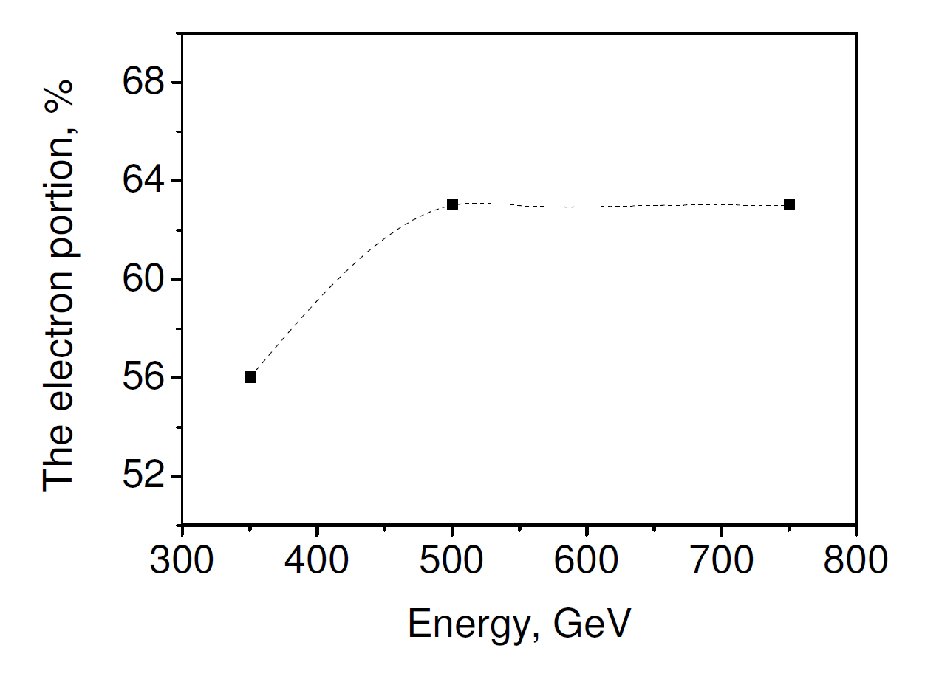
Учет фона протонов

Slide 19
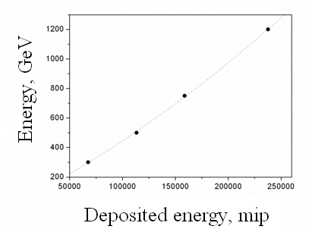
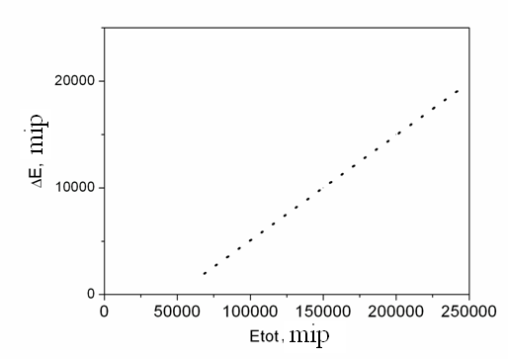
The Geant3 curve that was used to associate primary electron energy and deposited energy
What we have to add to restored electron energy due to strip saturation

Slide 20
Суммарный спектр e+ e-

